Slide 1

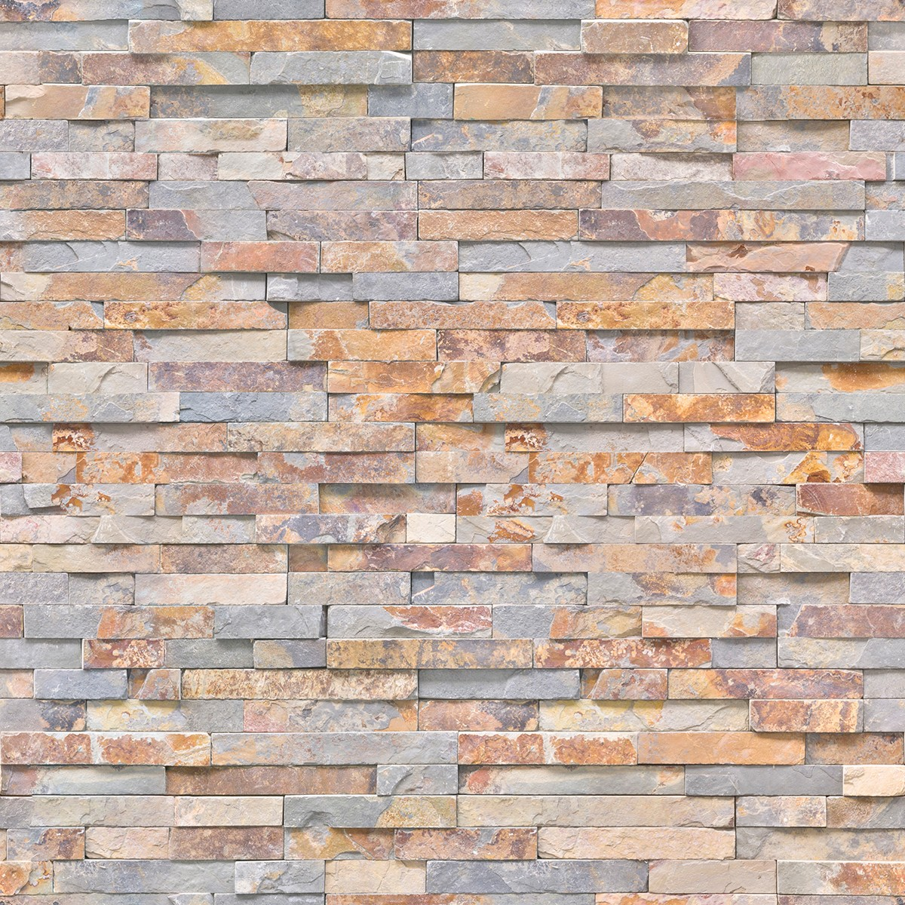






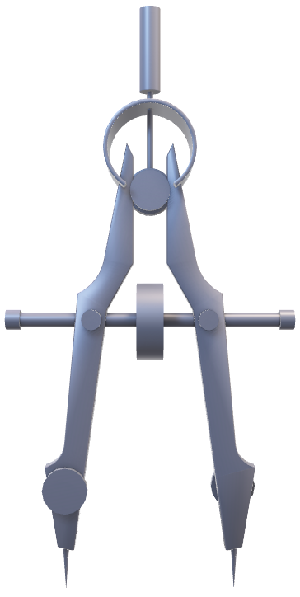

  TRƯỜNG THCS ...........................
CHÀO MỪNG .......................
GIÁO VIÊN:......
LỚP 7/...

Slide 2


1. Giáo viên: SGK, kế hoạch bài dạy, thước thẳng, bảng phụ, máy chiếu.
2. Học sinh: SGK, thước thẳng, bảng nhóm.

Slide 3










Slide 4



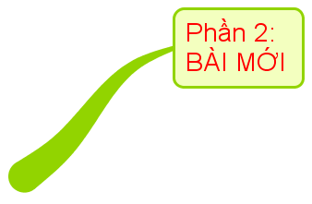


PHẦN 1
KHỞI ĐỘNG
PHẦN 2
HÌNH THÀNH KIẾN THỨC
PHẦN 3
LUYỆN TẬP, VẬN DỤNG

Slide 5

HOẠT ĐỘNG
MỞ ĐẦU

Slide 6
CHƯƠNG VII: TAM GIÁC
Tổng các góc của tam giác,quan hệ giữa góc và cạnh đối diện trong tam giác, bất đẳng thức tam giác,
Các trường hợp bằng nhau,tam giác cân,đường vuông góc, đường xiên, đường trung trực,tính chất ba đường trung tuyến, ba đường phân giác, ba đường cao, ba đường trung trực trong tam giác.

Slide 7
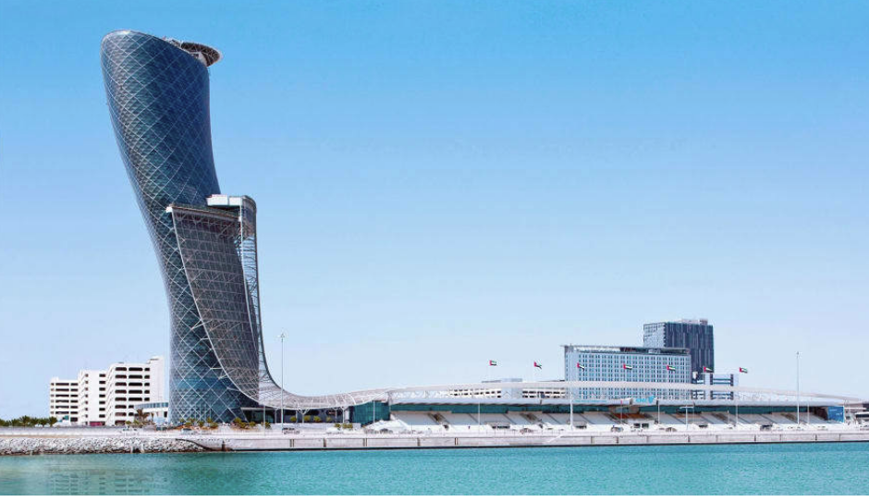
Tháp nghiêng Capital Gate ở Các Tiểu vương quốc Ả rập Thống nhất
Tòa tháp Capital Gate có chiều cao 160 mét và có 35 tầng, đây là một trong những tòa nhà cao nhất thành phố Abu Dhabi, Các Tiểu vương quốc Ả rập Thống nhất
Được biết, Capital Gate nghiêng một góc 18 độ về phía Tây, tức là nghiêng gấp 5 lần so với tháp nghiêng Pisa ở Italy. Tháng 6/2010, sách kỷ lục Guinness đã công nhận Capital Gate là Tòa tháp nhân tạo nghiêng nhiều nhất thế giới.

Slide 8
Làm thế nào để biết được độ nghiêng của tòa tháp Capital Gate so với phương nằm ngang?

Slide 9
CHƯƠNG VII: TAM GIÁC
Tiết….Bài 1: Tổng ba góc trong tam giác

Slide 10

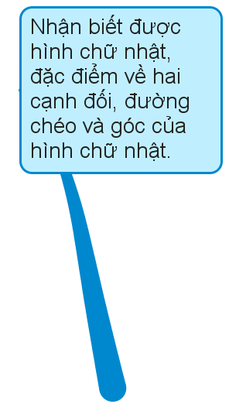


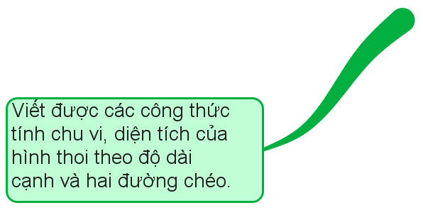

Cắt ghép được tam giác và dự đoán tổng các góc trong tam giác.
Tính được số đo các góc trong tam giác.
Tiết 1: Tổng ba góc trong tam giác
Chứng minh được định lý tổng 3 góc trong tam giác
Nêu được định lý tổng ba góc trong tam giác.

Slide 11

HOẠT ĐỘNG
Hình thành kiến thức

Slide 12
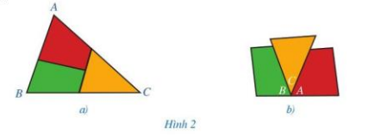

1. ĐỊNH LÝ TỔNG BA GÓC TRONG TAM GIÁC
a, Hoạt động 1
Cắt tam giác ABC thành 3 mảnh và ghép lại như hình 2a,2b. Quan sát và dự đoán tổng ba góc A,B,C.
1
Hoạt động cặp đôi

Slide 13

1. ĐỊNH LÝ TỔNG BA GÓC TRONG TAM GIÁC
b. Định lý
A
Tổng ba góc trong một tam giác bằng
GT
B
C
KL

Slide 14
1. ĐỊNH LÝ TỔNG BA GÓC TRONG TAM GIÁC
b. Định lý
GT
KL
Chứng minh
Qua điểm A kẻ đường thẳng xy song song với BC
Ta có
Vậy

Slide 15


1. ĐỊNH LÝ TỔNG BA GÓC TRONG TAM GIÁC
c. Ví dụ
Hình
Hình b
Hình c
Hoạt động nhóm
Mỗi nhóm làm 1 hình thời gian 2 phút
Sau khi thảo luận xong các nhóm treo bảng nhóm và nhận xét chéo.

Slide 16
1. ĐỊNH LÝ TỔNG BA GÓC TRONG TAM GIÁC
c. Ví dụ
Hình
Hình b
Hình c
Ta có:
Ta có:
Ta có:

Slide 17

HOẠT ĐỘNG
Luyện tập

Slide 18

* Luyện tập 1
Cho tam giác đều ABC. Tính số đo mỗi góc của tam giác đó?
Vì tam giác ABC là tam giác đều nên ta có:

Slide 19

* Chú ý
- Tam giác có ba góc nhọn là tam giác nhọn
- Tam giác có 1 góc vuông là tam giác vuông
- Tam giác có 1 góc tù là tam giác tù

Slide 20






VÒNG QUAY
MAY MẮN
Điểm 8
Phần thưởng
Tràng pháo tay
Mất lượt
1
2
Điểm 10
Điểm 9
Phần thưởng
3
4
Thêm lượt
Luật chơi
QUAY

Slide 21







Trong một tam giác tổng số đo các góc bằng
A.
B.
C.
D.
QUAY VỀ
HẾT GIỜ

Slide 22
Trong tam giác đều số đo mỗi góc bằng?
A.
B.
C.
D.
QUAY VỀ
HẾT GIỜ

Slide 23
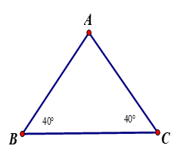
Cho tam giác ABC,
Số đo góc A bằng:
A.
B.
C.
D.
QUAY VỀ
HẾT GIỜ

Slide 24
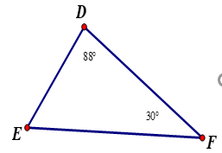
Cho tam giác DEF,
Số đo góc E bằng ?
A.
B.
C.
D.
QUAY VỀ
HẾT GIỜ

Slide 25
Hướng dẫn chơi:
Mỗi học sinh xung phong chọn tùy ý một câu hỏi trong bộ câu hỏi đã cho và trả lời.
Trả lời đúng học sinh được quay nhận thưởng.
Trả lời sai phải nhường lại quyền trả lời cho bạn khác.
Thời gian chơi: 30 giây vừa đọc câu hỏi và trả lời câu hỏi.
QUAY VỀ

Slide 26

HƯỚNG DẪN TỰ HỌC Ở NHÀ
Học và ghi nhớ định lý tổng ba góc trong tam giác
Làm các bài tập 1,2,3 (sgk)
Chuẩn bị trước bài sau.

Slide 27
THE END

